Slide 1
Projet n°12 Galerie d’Art

Slide 2
3 méthodes:
Détection Overlapping
Coins du polynômes
Barycentres

Slide 3
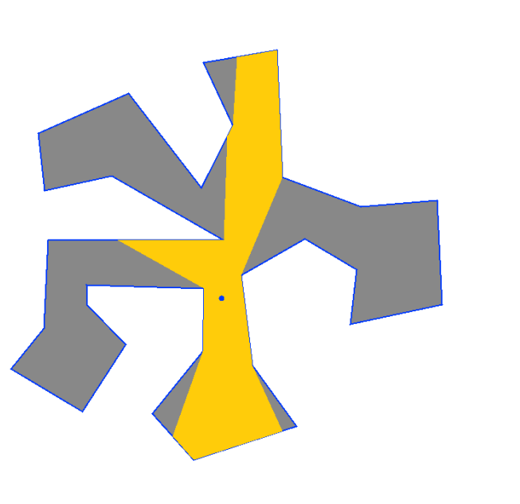

Slide 4
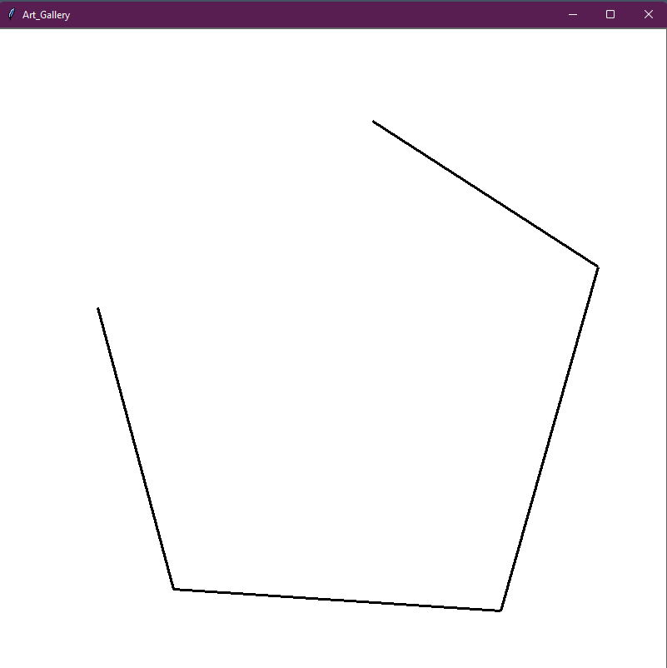
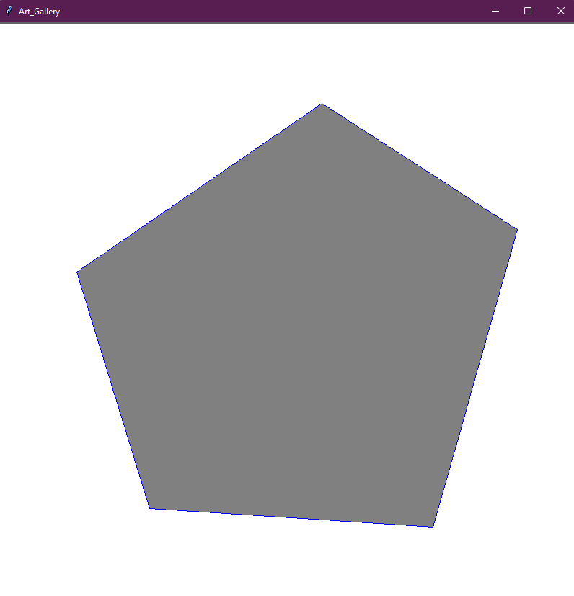
Création polygone

Slide 5
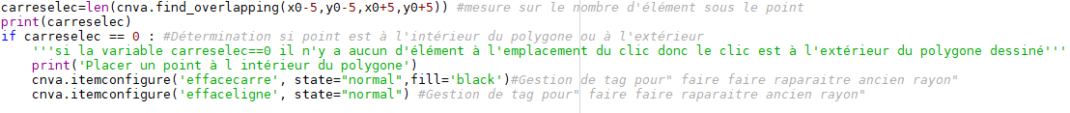
Détection emplacement point
Vérification de l’emplacement du gardien

Slide 6
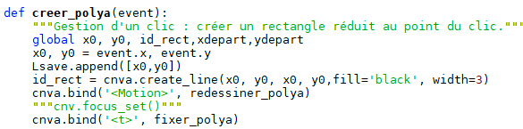
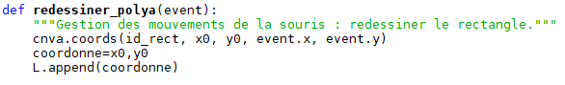
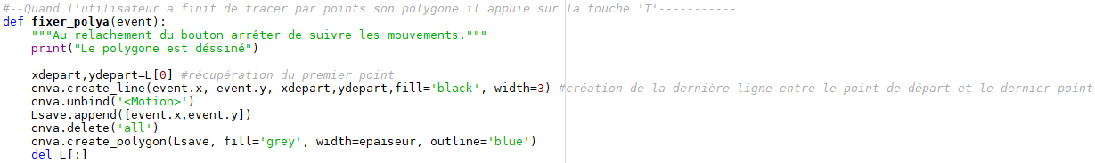
Code création polygone

Slide 7
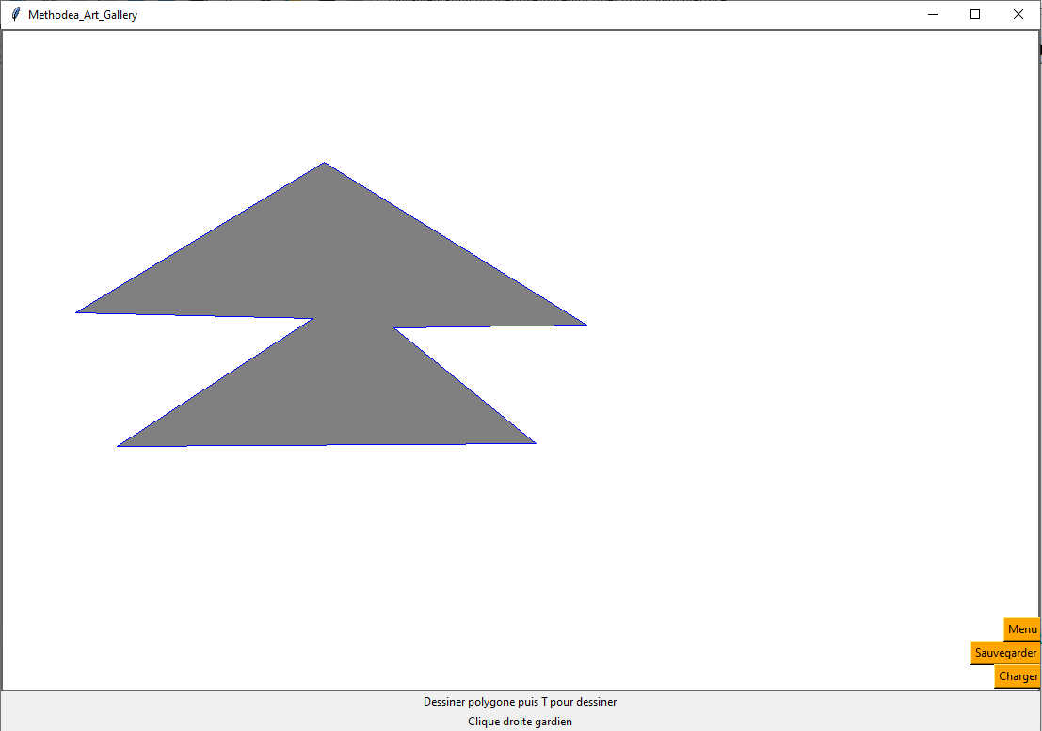
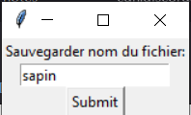
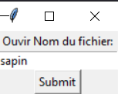
Sauvegarder/Charger polygone

Slide 8
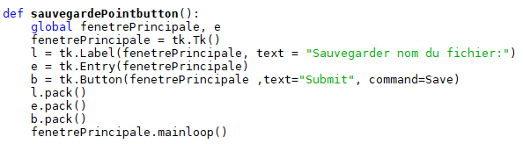
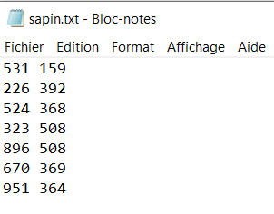
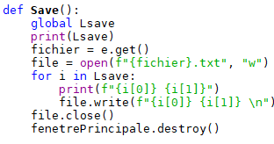
Sauvegarder polygone

Slide 9
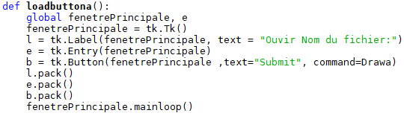
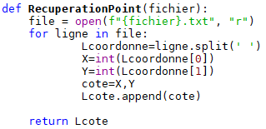
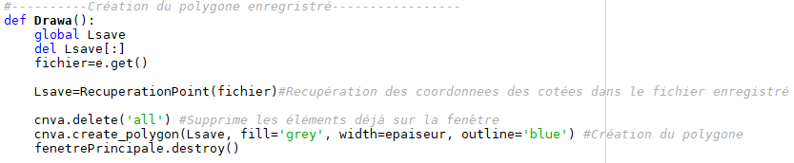
Charger polygone

Slide 10
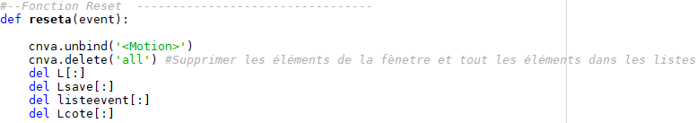
Fonction Reset

Slide 11
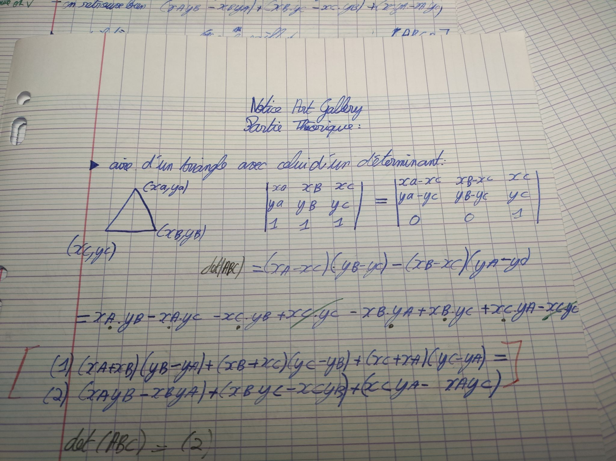
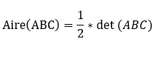
Démonstration
On lie l’aire d’un triangle avec celui d’un déterminant:

Slide 12
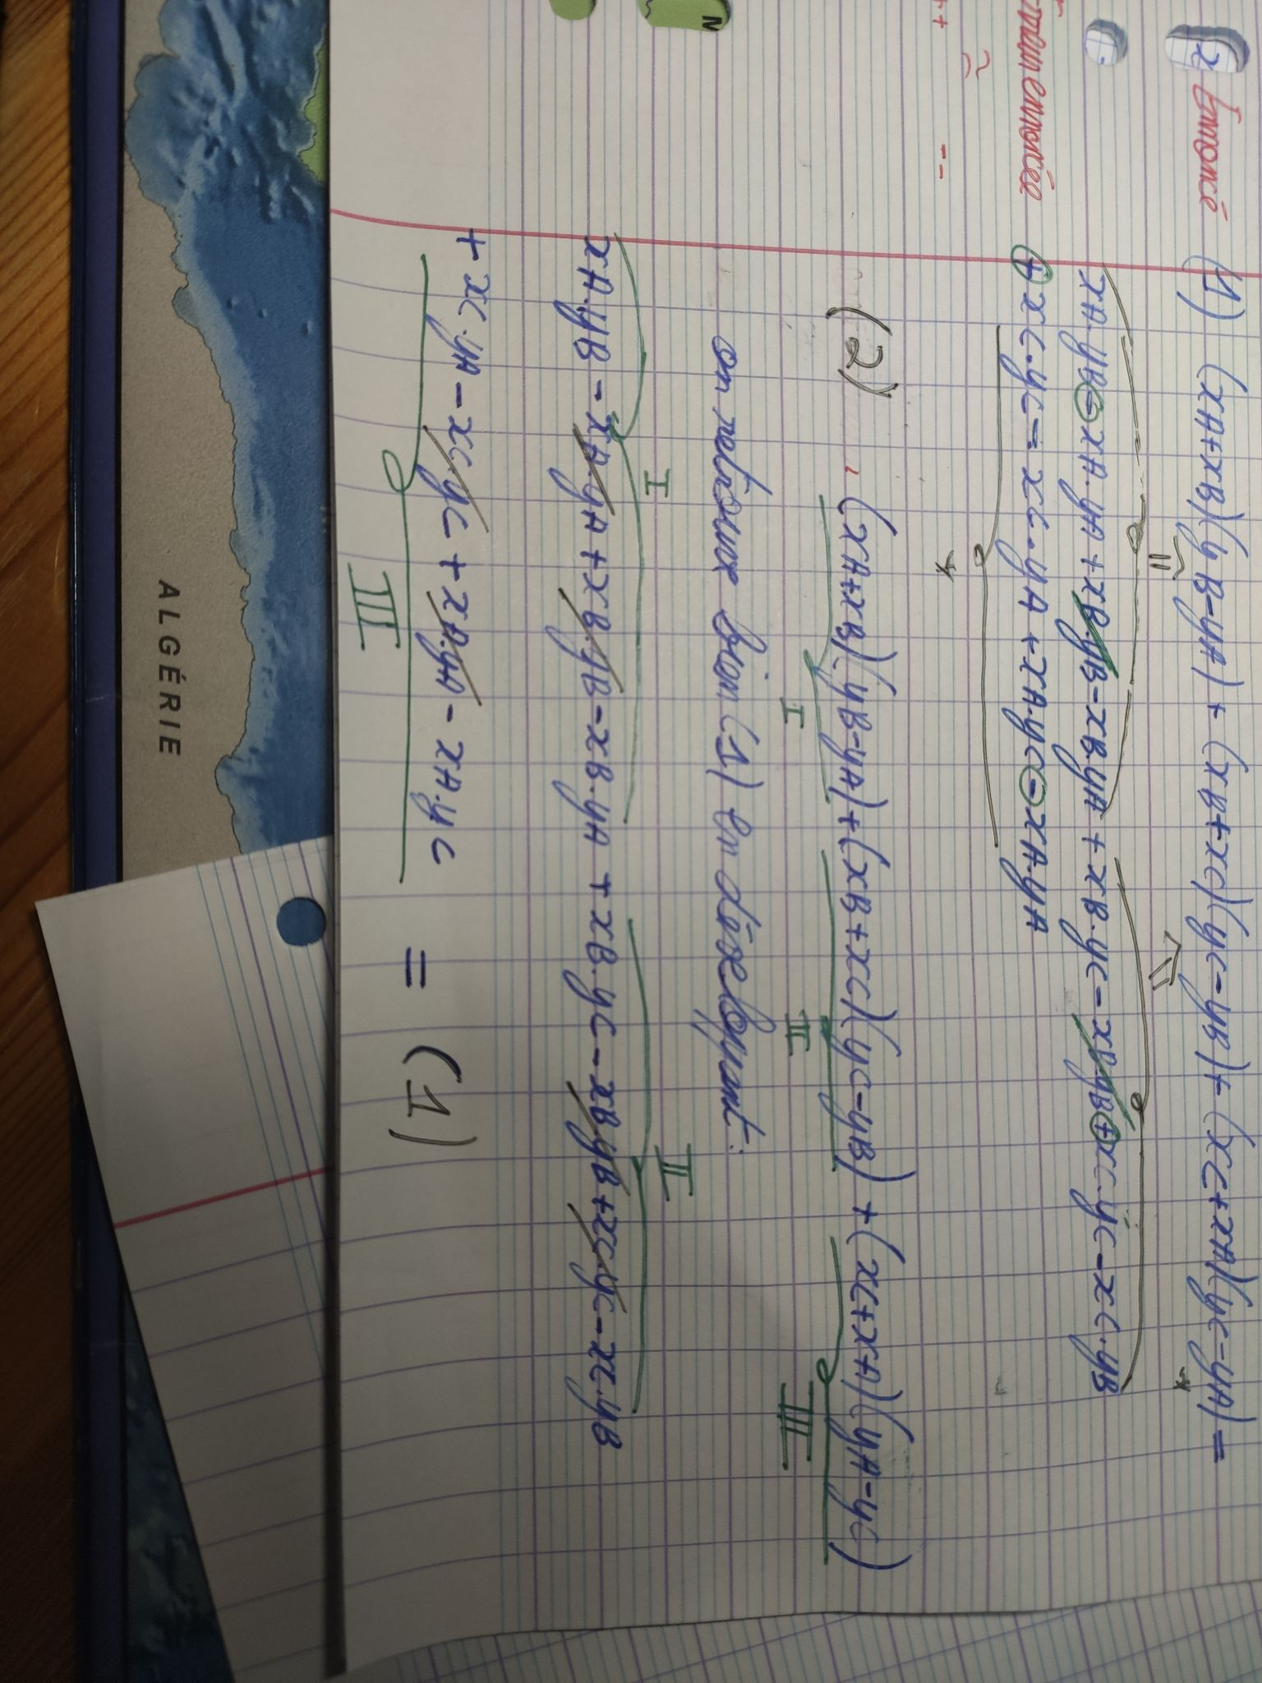
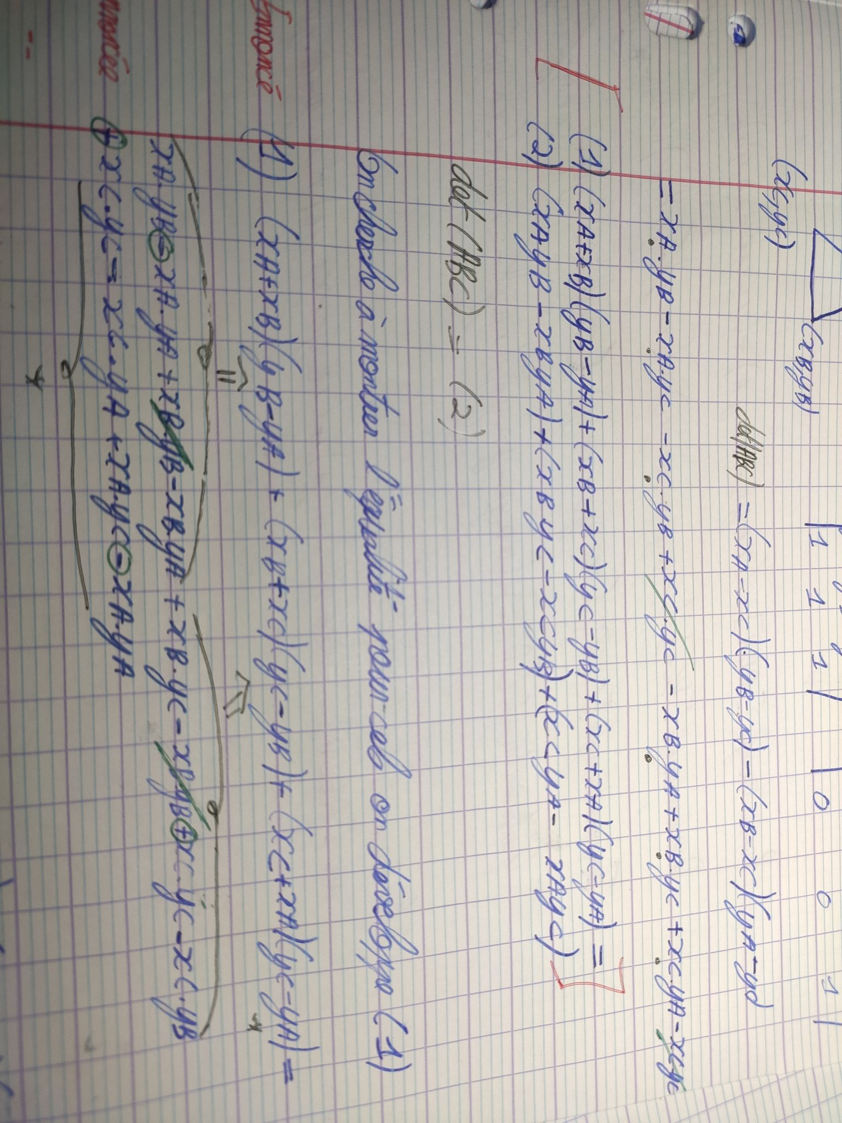

Slide 13
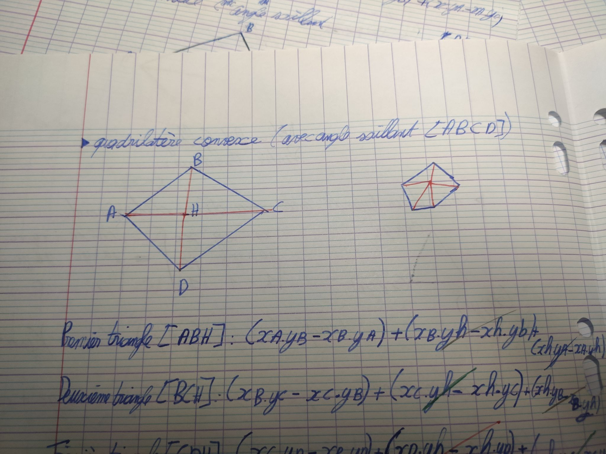
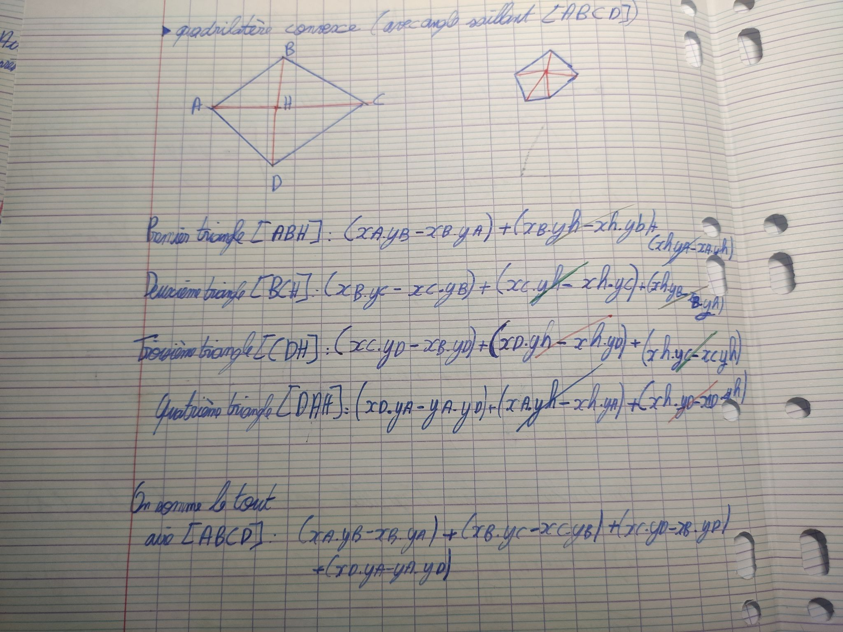

Slide 15
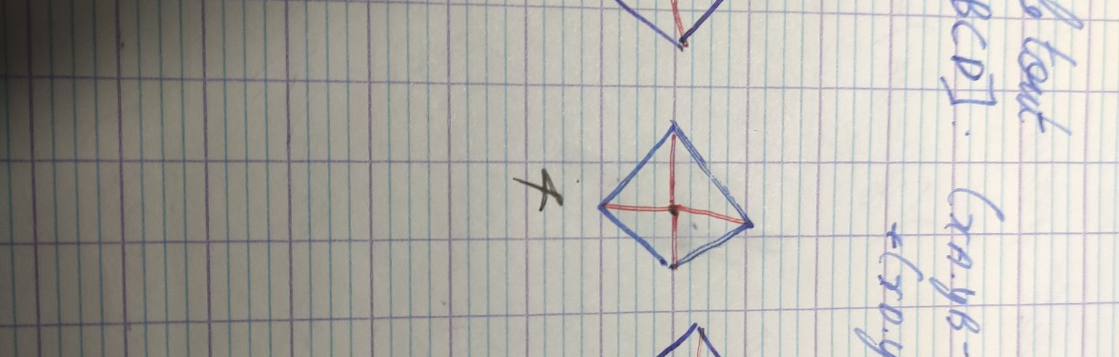
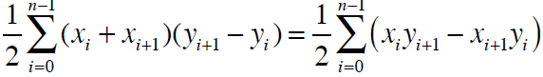
De manière générale

Slide 16
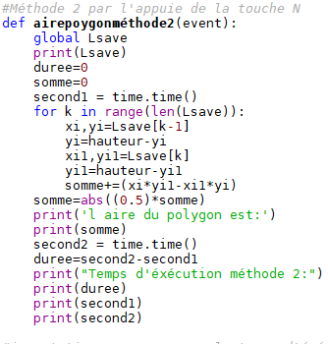
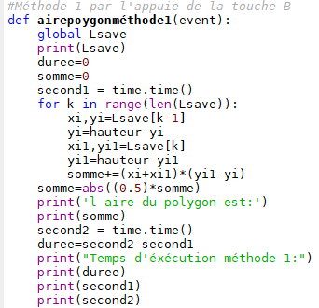
Calcul de l’aire

Slide 17
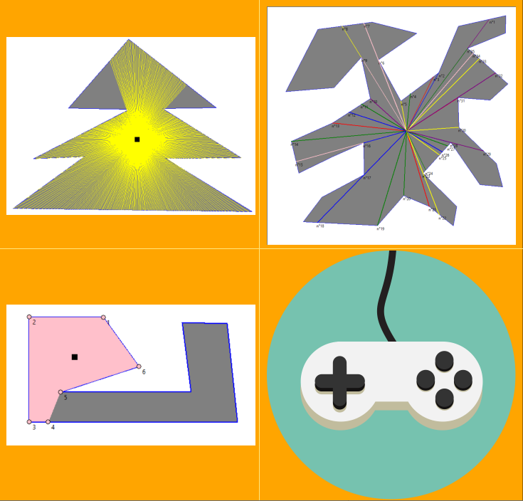
Méthode A

Slide 18
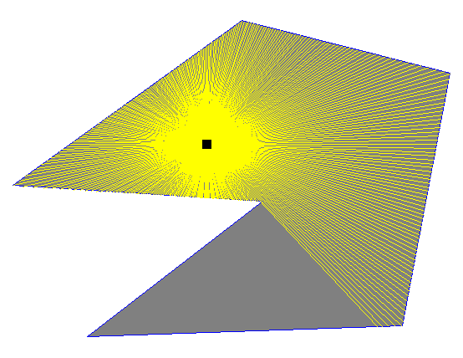
Méthode A
Partie création du polygone et le gardien par plusieurs droites suivants 360 degrés

Slide 19
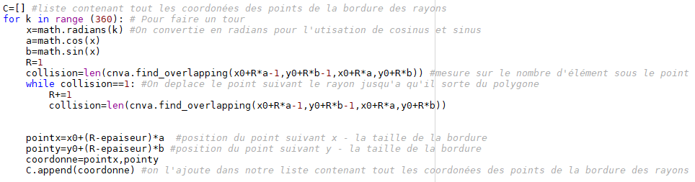
Détection des points de collisions

Slide 20
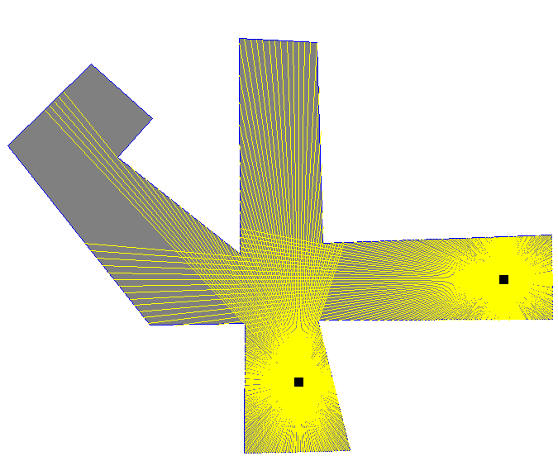
Plusieurs gardiens
Tags

Slide 21
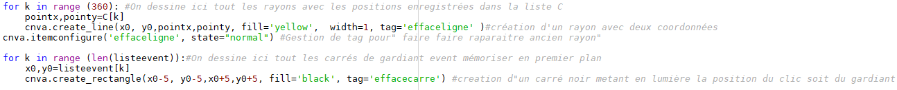
Affichage champs de vision

Slide 22
Méthode B

Slide 23
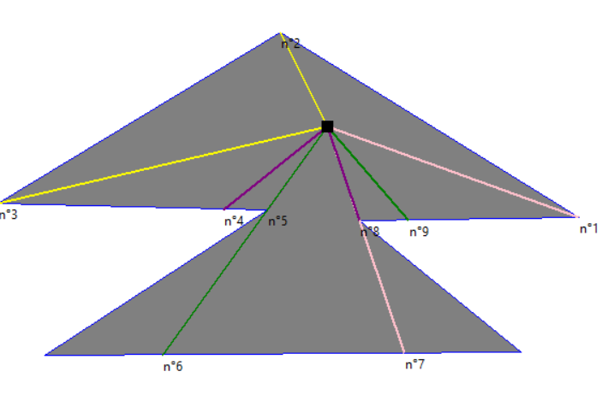
Méthode B
Partie création du polygone et du gardien suivant les points des côtés du polygone avec la méthode overlapping

Slide 24
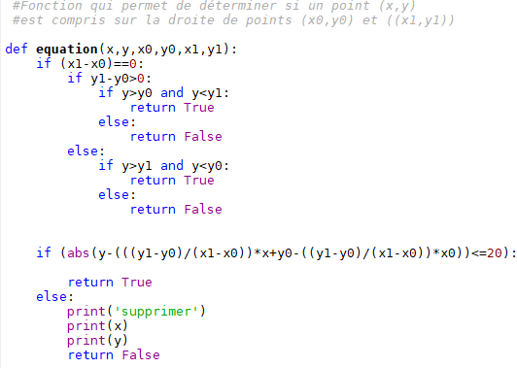
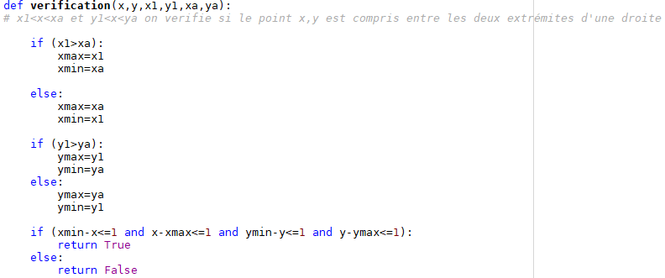
Fonctions utilisés

Slide 25
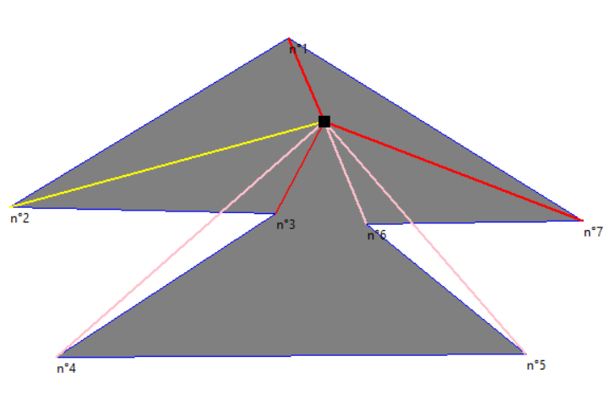
Détection des points de collisions
Numérotation des côtés du polygone (liste Lsave)

Slide 26
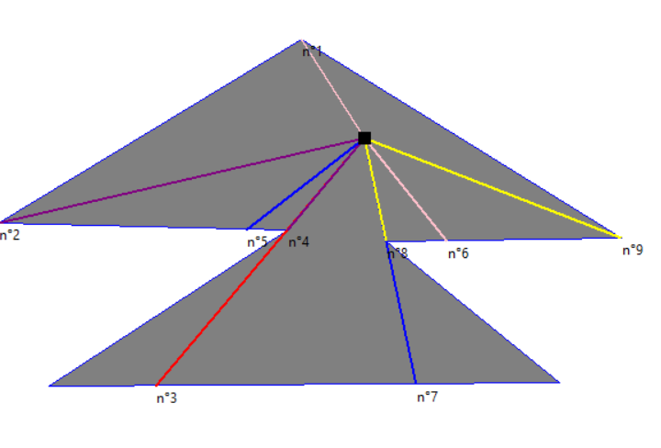
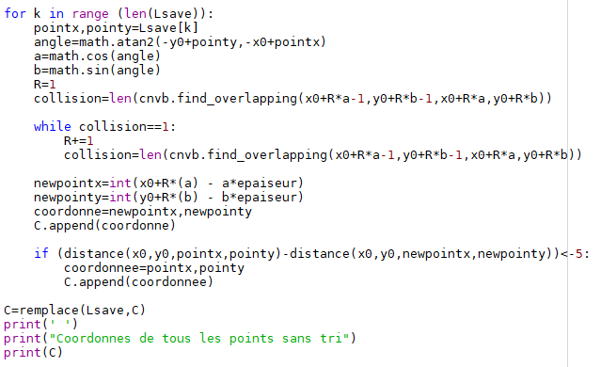

Slide 27
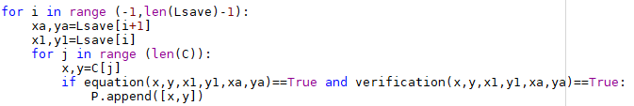

Slide 28
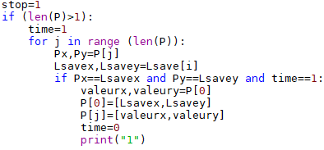
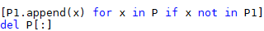
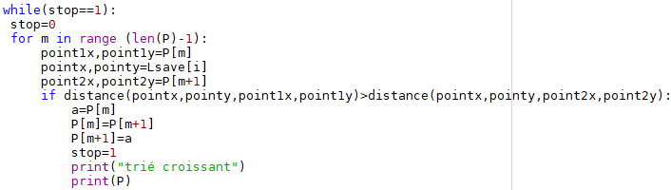

Slide 29
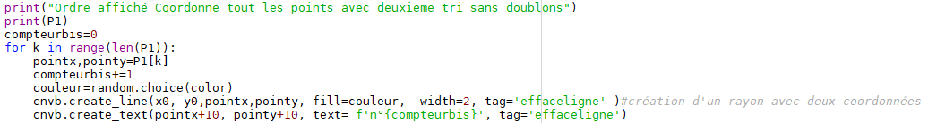
Affichage droite numéroté

Slide 30
Méthode C

Slide 31
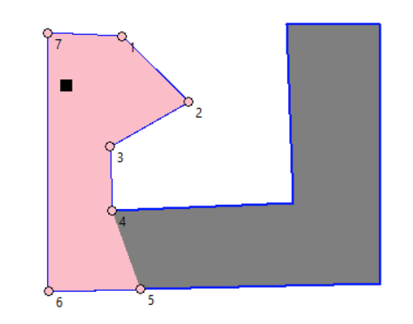
Méthode C
Partie création du polygone et du gardien suivant les points des côtés du polygone en utilisant les barycentres

Slide 32
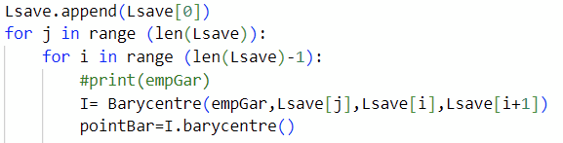
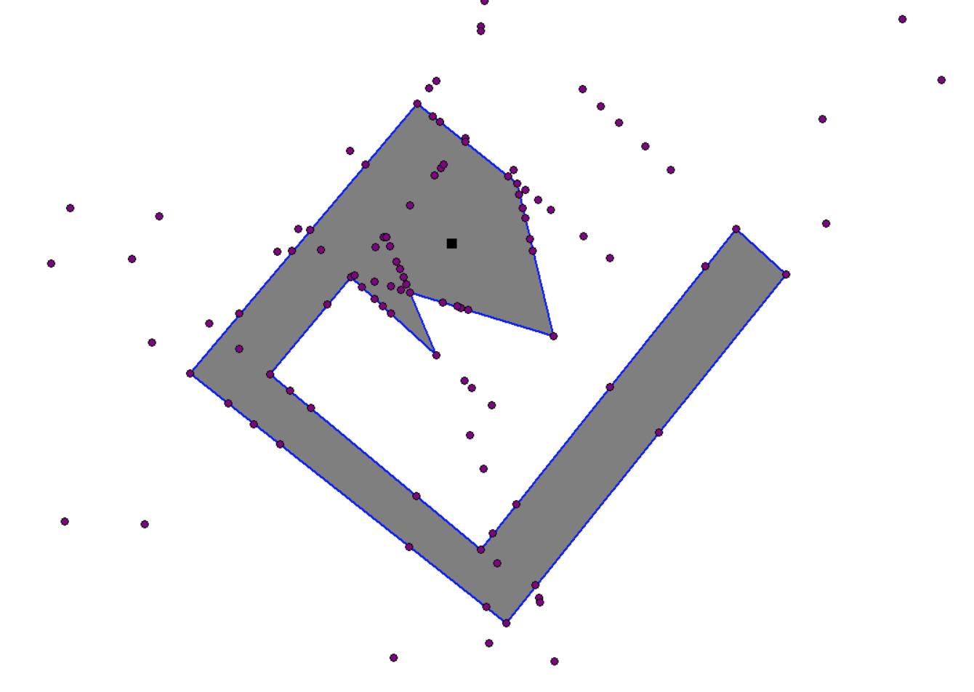

Slide 33
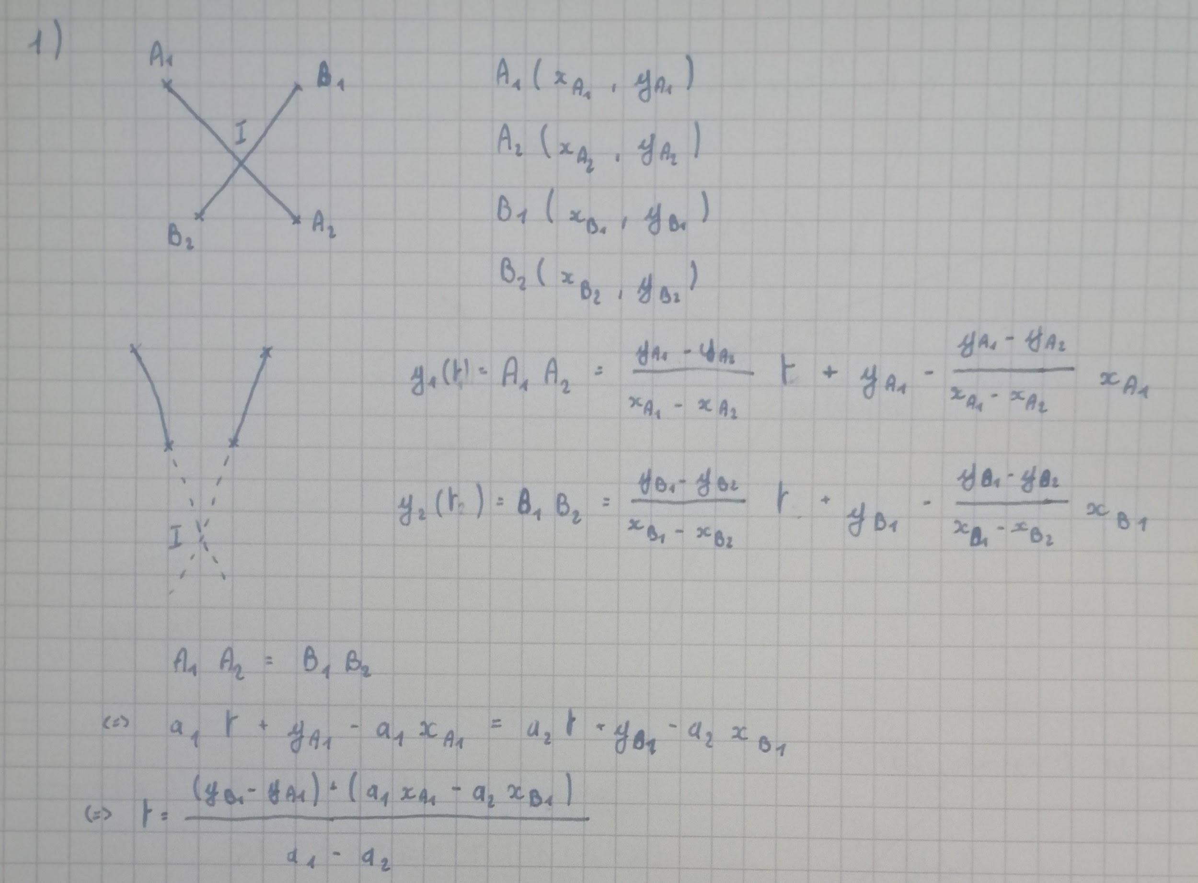
Système d’équation

Slide 34
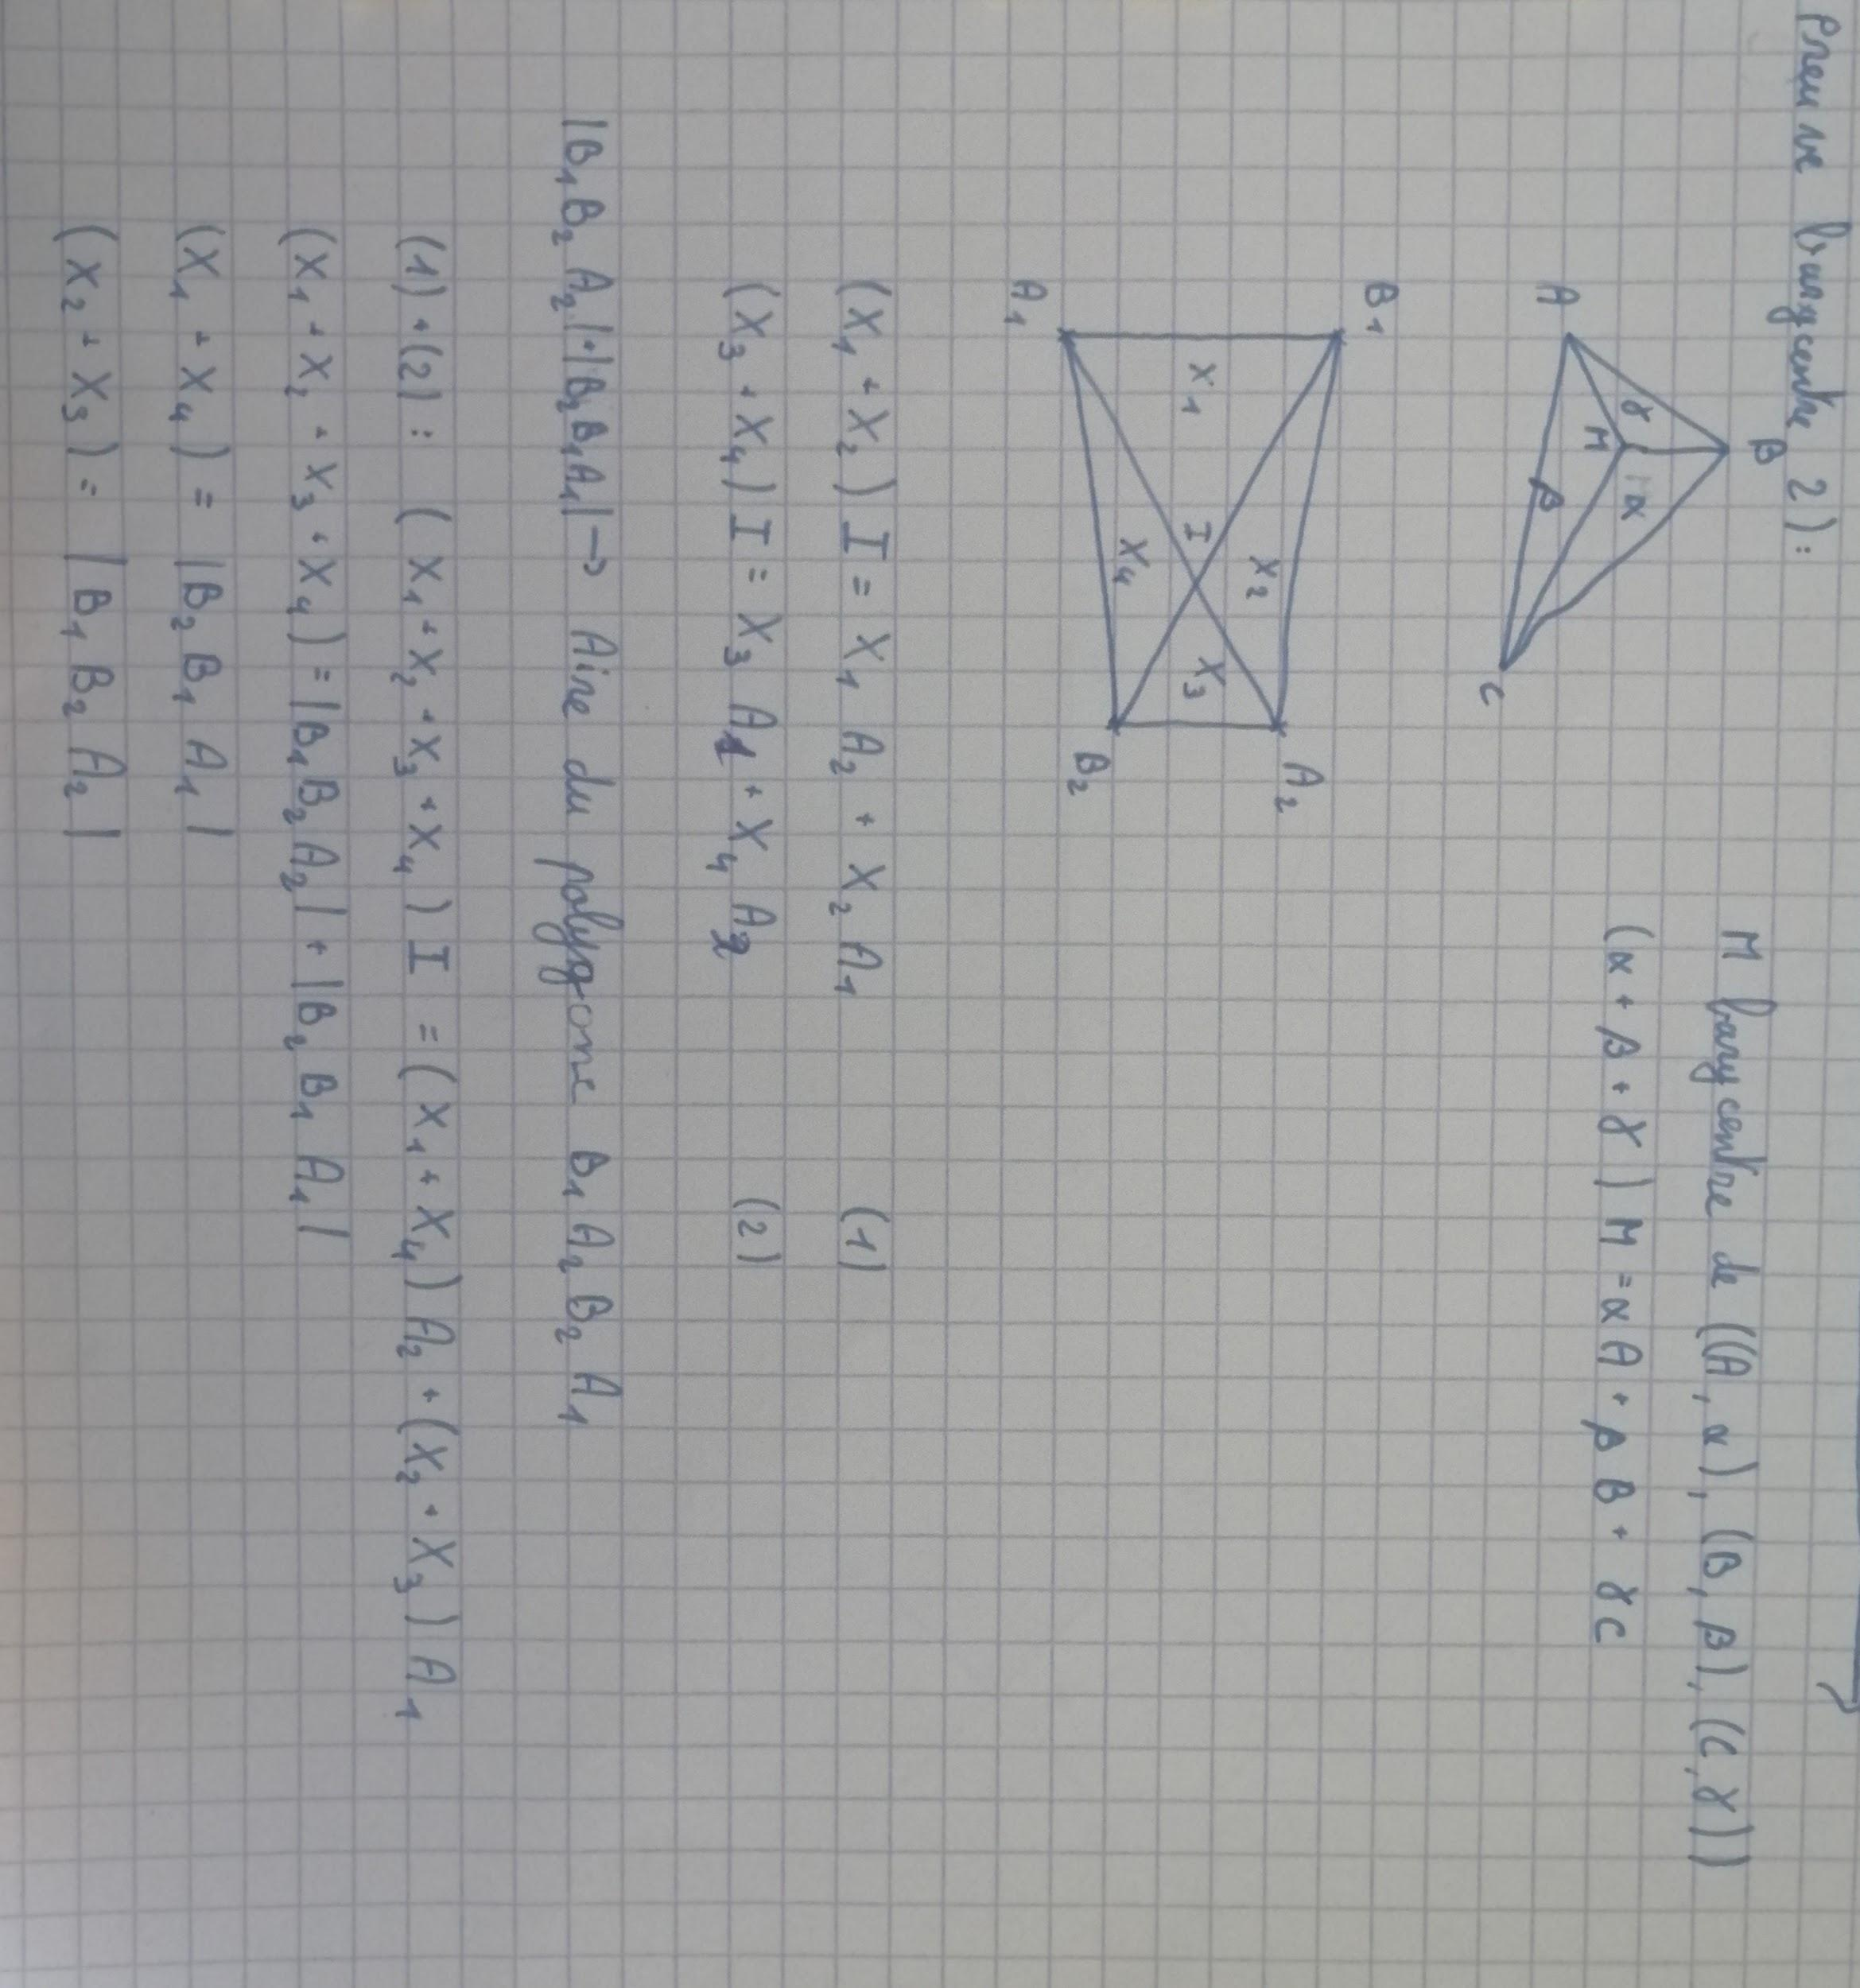
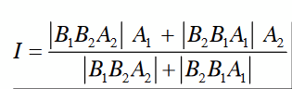

Slide 35
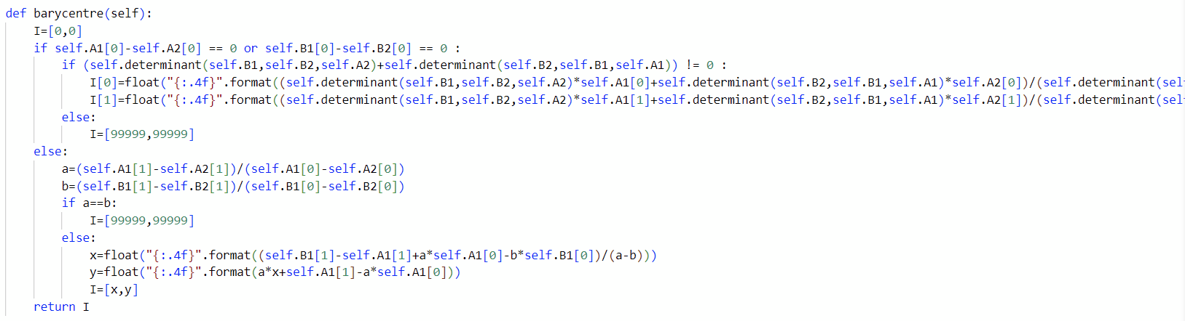

Slide 36



Slide 37



Slide 38




Slide 39





Slide 40



Slide 41


Slide 42
Game

Slide 43


La ruée vers l’or (jeu)

Slide 44


Slide 45



Chargement du polygone par niveau

Slide 46

Affichage champ de vision
Méthode A :Détection Overlapping

Slide 47


Affichage perso et lingot d’or trouvé

Slide 48



Slide 49


Slide 50

Interface menu

Slide 51


Slide 52

Retour menu

Slide 53
MERCI DE VOTRE
ATTENTION

